Slide 1
Муниципальное бюджетное дошкольное образовательное учреждение детский сад №16 "Ласточка" г. Котовск Тамбовской области
ПЕДАГОГИЧЕСКИЙ ПРОЕКТ
Автор проекта:
воспитатель Тулупова Виктория Викторовна
«Дошкольникам о правилах дорожного движения»
2015

Slide 2
Проблема:
Умеет ли ребенок ориентироваться на улице? Умеет ли предвидеть опасность, которой он подвергается на улице? Может ли ребенок применить знания в повседневной жизни? И надо ли всему этому учить дошкольника, который в основном под опекой взрослых?
Гипотеза
Если организовать систематическую работу по профилактике детского дорожно-транспортного травматизма, то дети получат не только множество сведений об окружающих их опасностях, но и научаться предчувствовать и оценивать опасность, защищать свою жизнь.
Краткая аннотация проекта
Проект предназначен для практического использования в работе по обучению детей ПДД воспитателями ДОУ и направлен на выработку у детей качества осознанного безопасного поведения на улице и умения ребенка самостоятельно пользоваться полученными знаниями в повседневной жизни.
Работа по обучению детей ПДД –это не только праздники и развлечения. Это необходимость комплексного, планомерного и систематического подхода к организации данной работы. Естественно, все охватить на НОД невозможно. Поэтому большой акцент в данной работе делается на повышении эффективности использования возможностей совместной деятельности воспитателя с детьми вне НОД.

Slide 3
Актуальность проекта
Сколько горя приносят ДТП. Сколько покалеченных судеб. А самое страшное – это гибель людей в том числе и детей. Мы, взрослые, никак не можем решить эту проблему ни на каком уровне. Многое делается для безопасности движения. Но проблема не решается и не закрывается… Почему?
Не пора ли нам всерьез задуматься о том, что все начинается с детства. И может быть одним из моментов решения столь важной проблемы станет серьезная работа ДОУ и семьи по воспитанию у детей дошкольного возраста культуры поведения на улице и формирование привычки неукоснительного выполнения ПДД. И ни у кого не должен возникать вопрос о том, а надо ли все это делать с дошкольного возраста. Надо! Все, что заложено в этом возрасте остается на всю жизнь.
Пешехода надо воспитывать с детства. С этого возраста необходимо растить ответственного пешехода, который со временем станет и водителем
И еще надо сказать вот о чем. Дошкольник пока ходит за руку с взрослыми. Он все видит. Видит как плетется старушка через дорогу не обращая внимание на сигналы светофора и водителя. Видит как воровато оглядываясь женщина тащит за руку ребенка, стараясь перейти улицу на красный свет светофора. Видит и будет делать то, что делает взрослый. Поэтому надо не столько учить, а
быть примером.
Исходя из всего вышесказанного процесс работы с дошкольниками и их родителями по предупреждению детского дорожно-транспортного травматизма должен быть целенаправленным, систематическим и охватывающим все стороны деятельности детей. Эта работа должна сформировать у ребенка потребность соблюдения ПДД.

Slide 4
Структура методического проекта
Тема проекта: «Дошкольникам о правилах правилах дорожного движения»
Адресация проекта: воспитателям, работающим с детьми дошкольного возраста, родителям
Участники проекта: воспитанники, родители, специалисты, представители отделения ГИБДД.
Возраст воспитанников: группа общеразвивающей направленности детей
6 - 7 лет
Особенности проекта:
по характеру продукта: образовательный
по количеству детей: групповой.
по продолжительности: долгосрочный (сентябрь 2014г. – май 2015г)
в проекте задействованы все области воспитательно- образовательного процесса
уровень контактов и масштаба организации: на уровне МБДОУ, обязательное участие в городских мероприятиях

Slide 5
Задачи проекта
Выработать у детей качества осознанного безопасного поведения на улице.
Сформировать:
мотивы оказания посильной помощи попавшим в беду
навыки культуры поведения на дороге
активную жизненную позицию
способность предвидеть возможную опасность в конкретной ситуации.
Научить дошкольника самостоятельно пользоваться полученными знаниями в повседневной жизни.
Развить умение рассуждать, аргументировать свои высказывания.
Интеграция образовательных областей:
Приоритетная область – «Познание» Коммуникация Социализация Здоровье

Slide 6
Триединая цель работы по ознакомлению дошкольников с правилами дорожного движения:
Образовательная: Формировать уровень развития ребенка так, чтобы он позволил ему применять знания, полученные на занятиях, в свободной деятельности и связывать их с повседневной жизнью. В целях реализации задач по изучению ПДД повышать эффективность использования возможностей совместной деятельности воспитателя с детьми вне НОД.
Воспитательная: Воспитывать грамотного пешехода, умеющего свои действия в области безопасности дорожного движения подчинять действиям всех участников дорожного движения. Учить сопереживать, оказывать помощь и быть отзывчивым не только на радость, но и на беду. Учить любить животных.
Развивающая: Развивать мышление, речь, память, волю, воображение, творческие способности.

Slide 7
Условия осуществления проекта, имеющиеся ресурсы
Нормативно-правовые акты , регламентирующие образовательный процесс
Лицензия на право ведения образовательной деятельности
Свидетельство о государственной аккредитации
УСТАВ
Программа развития МБДОУ детский сад №16"Ласточка» на 2012-2015 учебный год
Основная общеобразовательная программа дошкольного образования «ОТ РОЖДЕНИЯ ДО ШКОЛЫ» под редакцией Н. Е. Вераксы, Т. С. Комаровой, М. А. Васильевой
Федеральный государственный стандарт дошкольного образования
Материально-технические: Уголок в группе по ПДД
Библиотека методической и художественной литературы
Наглядно-дидактические пособия
Медиатека на обозначенную тему
Выставки рисунков и поделок по дорожно-транспортной ематике
Атрибуты для сюжетно-ролевых игр с дорожной тематикой
Кадровые:
Повышение квалификации педагогов
Привлечение к педагогическому процессу работников ГИБДД
Связь с МКУ ИМЦ отдела образования администрации г. Котовска

Slide 8
Основные принципы проекта
Принцип гуманизации: соблюдение нормативных документов. Принцип сотрудничества: реализация проекта осуществляется на построении взаимного уважения и доверии педагогов, детей и родителей. Принцип развивающего обучения: реализация проекта осуществляется на применении методов творческой мыслительной деятельности, развития умственных способностей детей. Принцип индивидуализации обучения: вся работа строится в соответствии с возрастными психофизиологическими особенностями каждого ребёнка, с учётом уровня развития его способностей Принцип целостности: построение воспитательно-образовательной работы на основе формирования представлений о целостной картине мира.
Работа по реализации проекта велась по 3 блокам
Работа с воспитанниками
Работа с родителями
Работа с социумом

Slide 9
Формы работы с детьми в ходе реализации данного проекта
Формы работы с родителями
Занятия с приглашением представителями отделения ГИБДД
Участие в городских мероприятиях
Экскурсии
Игры
НОД
Конкурсы детского рисунка по ПДД
Целевые прогулки к проезжей части, светофору, пешеходному переходу
Музыкально-игровое досуги
Кукольные спектакли
Чтения литературных произведений воспитателем
Чтения стихотворений детьми, воспитателем
Акции
Совместная разработка безопасного маршрута «Дом - детский сад».
Совместные праздники Анкетирование
Совместные экскурсии и походы
Дни открытых дверей Открытые показы НОД
Консультации
Работа с социумом
Взаимодействие с отделом ГИБДД УМВД России по г.Котовску
Работа со СМИ
Участие в городских мероприятиях

Slide 10
Этапы реализации проекта
Подготовительный этап
№ | Мероприятия | Ответственный | Сроки проведения
1. | Анализ информационных ресурсов | Воспитатель | Август Сентябрь
2. | Подбор методической литературы, периодических изданий | Воспитатель | Август Сентябрь
3. | Мониторинг детей, анализ результатов мониторинга | Воспитатель | Сентябрь
4. | Анкетирование родителей | Воспитатель Родители | Сентябрь
5. | Создание условий для реализации проекта | Воспитатель | Август Сентябрь
6. | Оформление уголка по правилам дорожного движения | Воспитатель | Сентябрь
7. | Разработка перспективного плана работы | Воспитатель | Сентябрь

Slide 11
Основной этап (Практический)
№ | Непосредственно образовательная деятельность | Работа воспитателя с детьми вне НОД | Самостоятельная деятельности детей | Работа с родителями
1 | «В большое путешествие со светофором» | Игры: дидактические, сюжетно – ролевые, подвижные, настольные, игры-драматизации | Рисование | Консультации
2 | « О чем говорит пешеходный переход?» | Праздники и развлечения | Аппликация | Конкурс «Лучшая домашняя газета по ПДД»
3 | « Мой двор и улица» | Чтение художественных произведений | Конструирование | Подготовка презентации « Азбука безопасности дошкольника».
4 | «Мои друзья – велосипед и самокат» | Беседы | Игры в конструктор «Детская железная дорога» | Родительское собрание на тему «Учим дорожные знаки».
5 | «Оказание первой помощи» | Встречи с представителями ГИБДД | Сюжетно – ролевые игры | Изготовление атрибутов для ознакомления детей с ПДД
6 | «Экзамены по ПДД – по силам нашей детворе» Итог НОД по ПДД | Наблюдения | Конкурс «Лучшая поделка по ПДД» | Приглашение родителей на итоговое мероприятие по ПДД
Заключительный этап
( Презентация отчета о реализации проекта)

Slide 12
Мониторинг
Оценка знаний детей проводилась путем мониторинга три раза в год:
1 – начало работы по проекту (сентябрь)
2 – промежуточный, который поможет скорректировать план работы (если была в этом необходимость (январь, февраль)
3- итоговый (май).
Усвоение программы оценивались по уровням
высокий ( 5 баллов)
средний ( 4 балла)
низкий (3 балла)

Slide 13
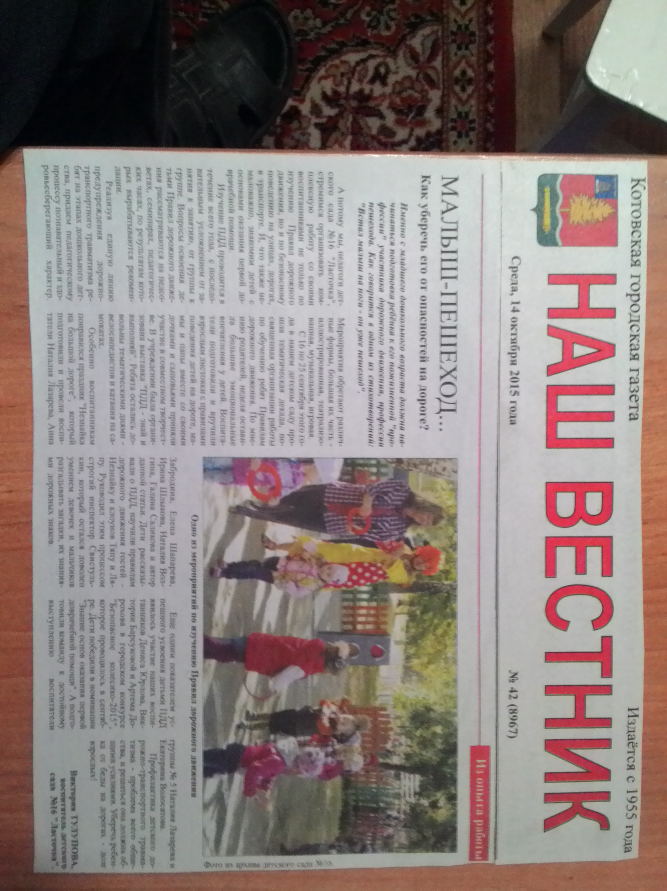
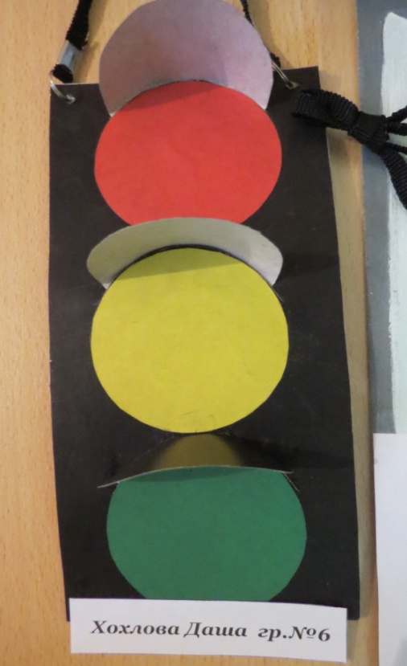
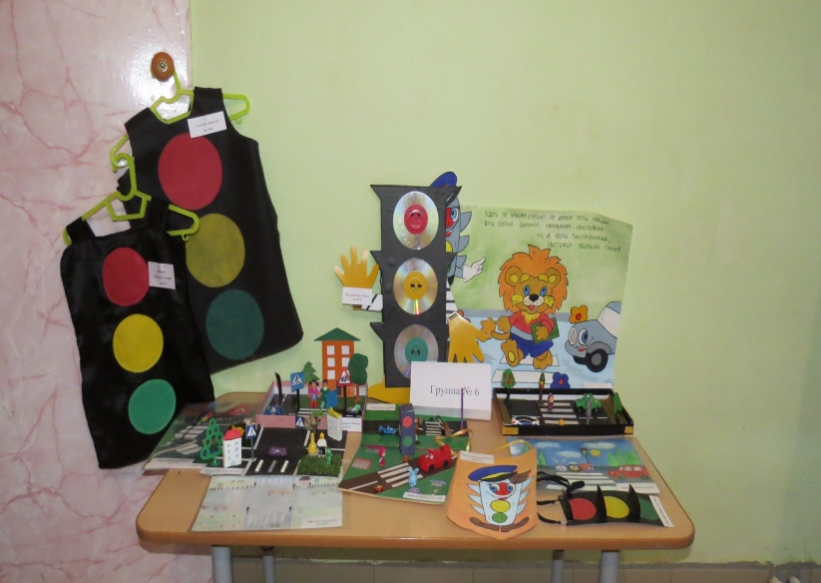
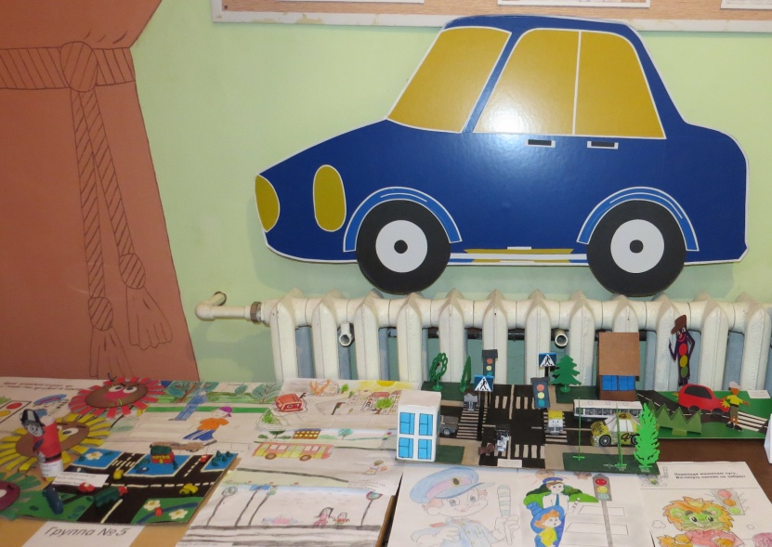
Продукт проекта

Slide 14
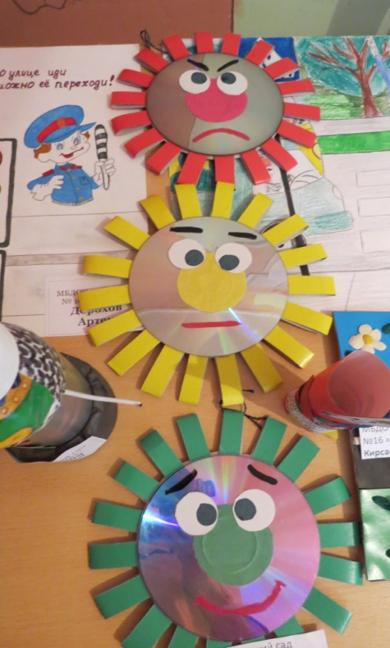

Slide 15
Подводя итоги, надо отметить, что задачи стоящие в проекте реализованы в полном объеме.
Дети обучились правилам дорожного движения.
Осознанно используют их на практике.
У детей сформированы умения в должной степени управлять своим поведением на улице.
Дальнейшее развитие проекта
Подготовить буклет c рекомендациями для родителей по обозначенной теме.
Подготовить программу
«Правила дорожного движения - Нужно выполнять без возражения!»

Slide 16
Информационные ресурсы
Основная общеобразовательная программа дошкольного образования «ОТ РОЖДЕНИЯ ДО ШКОЛЫ» под редакцией Н. Е. Вераксы, Т. С. Комаровой, М. А. Васильевой.
Н.Н. Авдеева, Н.Л. Князева, Р.Б. Стеркина// Безопасность: Учебное пособие по основам безопасности жизнедеятельности детей старшего дошкольного возраста. – СПб.: «ДЕТСТВО-ПРЕСС», 2004
В.Н. Волчкова, Н.В. Степанова // Конспекты занятий в старшей группе детского сада. Познавательное развитие. – Воронеж: ТЦ «Учитель», 2004

